Slide 1
Lifestyle Ondervoeding, ondergewicht, overgewicht en gedragsverandering
Leerjaar 2 – Week 6 periode 3

Slide 2
Leerdoelen vandaag
Je kunt uitleggen wat optimale voeding is.
Begrippen ondervoeding en overgewicht uitleggen en ziektebeelden ten gevolge van ondervoeding en overgewicht benoemen. Tevens wat er op preventief vlak mogelijk is.
Je kan de volgende modellen uitleggen, toepassen en er voorbeelden van geven; GVO model (intentionele en faciliterende), ASE model

Slide 3
Wat is optimale voeding?
Optimale voeding betekent dat alle benodigde voedingsstoffen in een voldoende hoeveelheid en de juiste verhouding wordt gegeten.
Een gezond lichaam is in balans en kan uit de aangeboden voeding alle energie en essentiële voedingsstoffen halen voor inwendige en uitwendige arbeid.
Ons lichaam kan zich aanpassen aan mindere voeding, maar dit is wel tijdelijk.
In een groot deel van de wereld heerst honger en de gezondheidsproblemen die daardoor ontstaan zijn groot.

Slide 4
Wat is ondervoeding?
Er is sprake van ondervoeding als de dagelijkse voeding minder energie levert dan nodig is voor de ruststofwisseling en het verrichten van voor het leven noodzakelijke lichamelijke arbeid.

Slide 5
Waar komt ondervoeding voor?
We gaan er vaak vanuit dat ondervoeding in ontwikkelingslanden voorkomt, maar ook in welvarende landen komen vormen van ondervoeding voor.
Vaak is er sprake van onjuiste voeding, waarbij er wel voldoende kcal zijn, maar niet voldoende benodigde voedingsstoffen.
Soms komt dit voor uit gemakzucht of onwetendheid, maar ondervoeding kan ook ontstaan door onverantwoord afslanken om aan een ideaal beeld te willen voldoen.

Slide 6
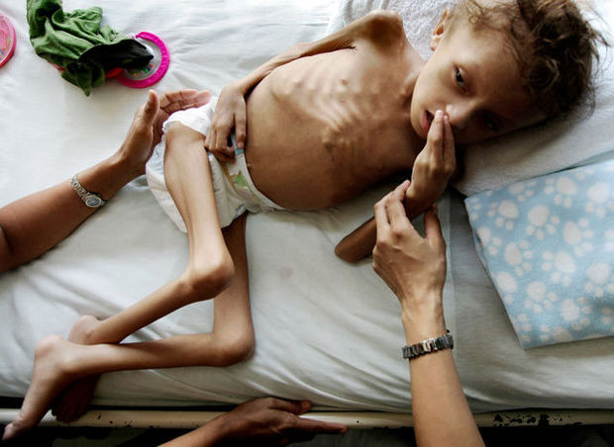
Gevolgen van extreme ondervoeding
Vetreserves zijn uitgeput.
Lichaam gaat eiwitten afbreken om aan energie te komen.
Lichaam ‘eet zichzelf op’
Spierweefsel neemt af, bewegingen worden trager, het hart wordt kleiner, de hartslag en bloeddruk worden lager.
Psychisch verandert er ook veel, mensen worden depressief en verliezen concentratie.
Grote, holle ogen, dor en dof haar.
Bij vrouwen stopt de menstruatie en wordt de hormoonhuishouding verstoord.

Slide 7
Ziektes naar aanleiding van ondervoeding
Beriberi
Kwashiorkor
Marasmus
Pellagra

Slide 8
Beri beri is een aandoening die wordt veroorzaakt door een tekort aan vitamine B1 (thiamine), waarbij één vorm het hart- en vaatstelsel aantast en een andere vorm zich manifesteert met neurologische symptomen.
Vitamine B1 komt voor in brood en graanproducten, aardappelen, groente, vlees en vleeswaren, melk en melkproducten.
Notes:
Deze naam komt uit Sri Lanka en betekent “ik kan niet”

Slide 9
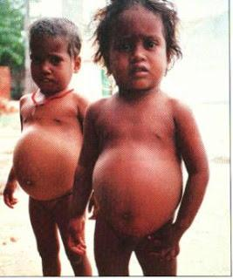
Kwashiorkor is een aandoening bij kinderen, veroorzaakt door een langdurig gebrek aan eiwitten in de voeding. Het is deze aandoening die aanleiding geeft tot het bekende beeld van kinderen met een gezwollen onderbuik en ros haar.

Slide 10
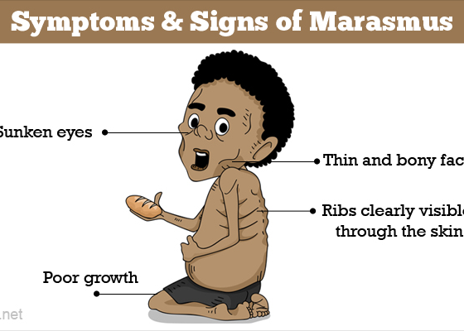
Marasmus is een vorm van ondervoeding die ontstaat door onvoldoende voedselinname (alle macronutriënten), zoals bij een hongerstaking of darmziekte. De term "marasmus" is afkomstig uit het Grieks, en betekent "wegkwijnen". Het dient te worden onderscheiden van kwashiorkor, wat ontstaat door een tekort aan eiwitten.

Slide 11
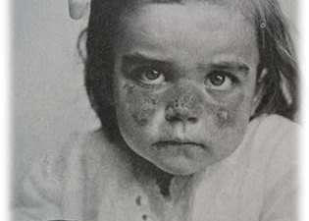
Pellagra is een huidziekte die wordt veroorzaakt door een ernstig tekort aan vitamine B3. De aandoening wordt gekenmerkt door huid- en slijmvliesontstekingen, diarree en dementie. Een vitamine-B3 tekort bij kinderen kan tot kloofjes in de lippen leiden.
Niacine (B3)zit in vlees, vis, volkoren
graanproducten, groente en aardappelen.

Slide 12
Ondervoeding
Ook in welvarende landen zijn er mensen met ondergewicht. Daarvoor zijn verschillende oorzaken:
Snelle stofwisseling Sommige mensen hebben een snelle stofwisseling en zijn van nature dun en komen weinig tot niet aan.
Ziekte Sommige mensen zijn mager als gevolg van een ziekte, zoals een verhoogde schildklierwerking.

Slide 13
Classificatie van BMI bij volwassenen
Normaal gewicht | BMI | 18,5-24,9
Overgewicht | BMI | 25-29,9
Obesitas | BMI | 30-39,9
Morbide obesitas | BMI | ≥ 40

Slide 14
Er wordt steeds meer bekend over obesitas..
Filmpje Liesbeth van Rossum

Slide 15
Eetstoornissen
Eetstoornissen zijn psychiatrische aandoeningen met verstoord eetgedrag met vaak ernstige lichamelijke gevolgen zoals verlaagde bloeddruk, hartritmestoornissen, afwijkende bloedwaarden voor suiker of elektrolyten (bijvoorbeeld kaliumtekort) en groeivertraging.
anorexia nervosa (AN),
boulimia nervosa (BN),
de eetbuistoornis (binge eating disorder: BED)
de vermijdende/restrictieve voedselinnamestoornis (avoidant/restrictive food intake disorder: ARFID).

Slide 16
Anorexia nervosa
Letterlijk vertaald betekent anorexia nervosa: ‘gebrek aan eetlust door nerveuze oorzaken’.
Vaak is er echter wel eetlust, maar wordt deze onderdrukt door het gedrag. Vandaar de naam eetgedragstoornis.
Mensen met anorexia hebben een onweerstaanbare drang om af te vallen en dit wordt een verslaving.
De ziekte komt voornamelijk voor bij jonge meisjes en vrouwen (12-25 jaar) maar in mindere maten ook bij jongens.

Slide 17
Oorzaak van anorexia
Wetenschappers doen al heel lang onderzoek aar de oorzaak, maar kunnen daar nog steeds geen eenduidige conclusie over trekken.
Zowel biologische, psychologische, sociale en cultuurmaatschappelijke factoren spelen mee.
Het vermoeden bestaat ook dat erfelijke aanleg een rol speelt.
Het heeft waarschijnlijk wel veel te maken met angsten.

Slide 18
Psychische factor van anorexia
Het lichaam geeft wel hongersignalen af, maar met gedachten wordt dit gevoel onderdrukt.
Om door moeilijke momenten te komen zoeken anorexia patiënten elkaar online op.
Ze noemen zichzelf ‘pro-ana’ en ‘helpen’ elkaar met foto’s en tips om minder te eten, meer te verbranden maar ook om het afwijkende gedrag voor de omgeving te verbergen.

Slide 19
Boulimia nervosa
Een ziektebeeld tussen anorexia en obesitas.
Bij deze eetstoornis hebben patiënten ‘vreetaanvallen’ waarbij ze heel veel achter elkaar eten en vervolgens vertonen ze compensatiegedrag.
Vaak vertonen patiënten depressief gedrag, zijn ze onzeker en heel ontevreden over hun uiterlijk.
Ze gaan extreem vasten, maar dit leidt tot vreetbuien wat weer gecompenseerd moet worden. Er ontstaat een grote obsessie voor voedsel.

Slide 20
Kenmerken van boulimia nervosa
Belangrijkste kenmerken zijn ongecontroleerde eetbuien gevolgd door braken, laxeermiddel of ander compensatie gedrag.
Tussen eetbuien door wordt extreem gevast of overmatig aan lichaamsbeweging gedaan.
In tegenstelling tot anorexiapatiënten zijn boulimia patiënten zich heel erg bewust van hun gedrag, ze voelen zich schuldig en proberen hun gedrag verborgen te houden voor de buitenwereld.
Het is heel moeilijk boulimia patiënten te herkennen, omdat zij vaak een normaal gewicht behouden.

Slide 21
Kenmerken Binge Eating Disorder
Het is een eetstoornis waarbij men last hebt van regelmatig terugkerende periodes van eetbuien. Men eet dan sneller dan normaal en grote hoeveelheden, zonder dat je echt honger hebt. Bij binge eating disorder overheerst eten het leven. Tijdens een eetbui heeft men het gevoel de controle kwijt te zijn. Binge eating disorder lijkt op boulimia, alleen dan zonder het overgeven of de laxeermiddelen.

Slide 22
Kenmerken: avoidant/restrictive food intake disorder: ARFID).
Als je last hebt van de ARFID eetstoornis dan mijd je voedsel met een bepaalde kleur, textuur of smaak. Dit leidt uiteindelijk tot gewichtsverlies en een tekort aan bepaalde voedingsstoffen en vitamines of beperking in je sociale activiteiten door het ARFID eetgedrag.

Slide 23
Wat kun je vinden over orthorexia nervosa?

Slide 24
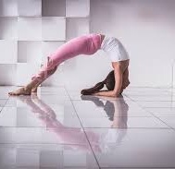
Pilates
Pilates is ontwikkeld door Joseph Pilates en is de naam voor een methode van speciale lichaamsoefeningen die spiergroepen versterken zonder dat de spieren en gewrichten overmatig worden belast.

Slide 25
Gedragsverandering

Slide 26
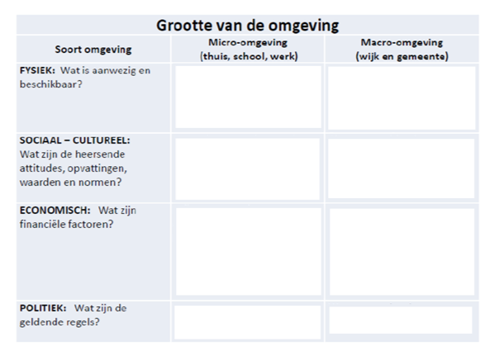
Even terug naar het ANGELO Raamwerk 2 niveaus 4 factoren
Het ANGELO raamwerk is ontwikkeld voor het beschrijven van omgevingsfactoren in relatie tot overgewicht en obesitas. Er zijn verschillende ‘obesogene’ omgevingsfactoren, die kunnen worden onderverdeeld in vier typen: fysiek, economisch, politiek en sociaal-cultureel. Deze omgevingsinvloeden kunnen op micro- en macroniveau plaatsvinden. Denk bijvoorbeeld aan de aanwezigheid van sportvelden om te kunnen bewegen (fysiek), de kosten van groente en fruit (economisch), richtlijnen voor beweegonderwijs (politiek) en uitingen over de voordelen en belang van bewegen (sociaal-cultureel) bron:https://www.loketgezondleven.nl/vraagstukken/bevorderen-gezond-gedrag/greep-theorie/modellen-en-theorieen

Slide 27
Grondvormen van gezondheidsvoorlichting
Faciliterende voorlichting
Intentionele voorlichting

Slide 28
Gezondheidsvoorlichting
Het doel van gezondheidsvoorlichting is dat een persoon gemotiveerd raakt om zich ander, gezonder gedrag eigen te maken en zijn leefstijl te veranderen.
Faciliterende GVO
Bedoeld om kennis te vergroten
Vrijblijvender
Intentionele GVO
De intentie is om het gedrag te veranderen
Sturende manier

Slide 29
Kijk eens naar de voorlichting omtrent Corona
Wat is faciliterend en wat is intentioneel?

Slide 30
Gezondheidsvoorlichting en- opvoeding GVO
Kenmerkend voor het model (Saas & De Haes 1993)
Aan de hand van verschillende methoden wordt informatie gegeven met het doel gezonder gedrag te stimuleren.
Planmatig opgebouwd
In samenwerking met de doelgroep
Zorgvuldige afweging van het gewenste gedrag

Slide 31
Gedragsverandersmodellen
Theorie of Planned Behavior en daarvan afgeleid het ASE model

Slide 32
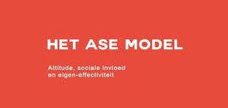
Stap 2: Gedragsdeterminaten ofwel welke factoren bepalen het gedrag
Inzichtelijk maken welke factoren het gedrag bepalen. Het gaat dan om het bestuderen van gedragingen die een relatie hebben met het probleem. Het ASE model helpt.
ASE model

Slide 33
ASE model
Attitude opvattingen gebaseerd op bijvoorbeeld kennis, ervaringen en voorbeelden van anderen.
Sociale invloed is de invloed of sociale norm die anderen uitoefenen om bepaalde gedragingen wel of niet te vertonen. De invloed van groepen waartoe de persoon behoort en de drang om zich aan te passen, is hier zeker een belangrijke factor.
Eigen effectiviteit is de inschatting of iemand zekere gedragingen wel of niet uit kan voeren. Zelfbeeld, positieve en negatieve ervaringen, faalangst en persoonlijke kenmerken zijn hierbij relevant. Ook invloeden van buitenaf en financiële situatie kunnen meewegen in de eigen effectiviteit.
Bron::https://educatie-en-school.infonu.nl/methodiek/41551-de-gvo-cyclus-en-het-ase-model.html

Slide 34
Stap 3: Interventies
Bepaal elk interventies zijn mogelijk?

Slide 35
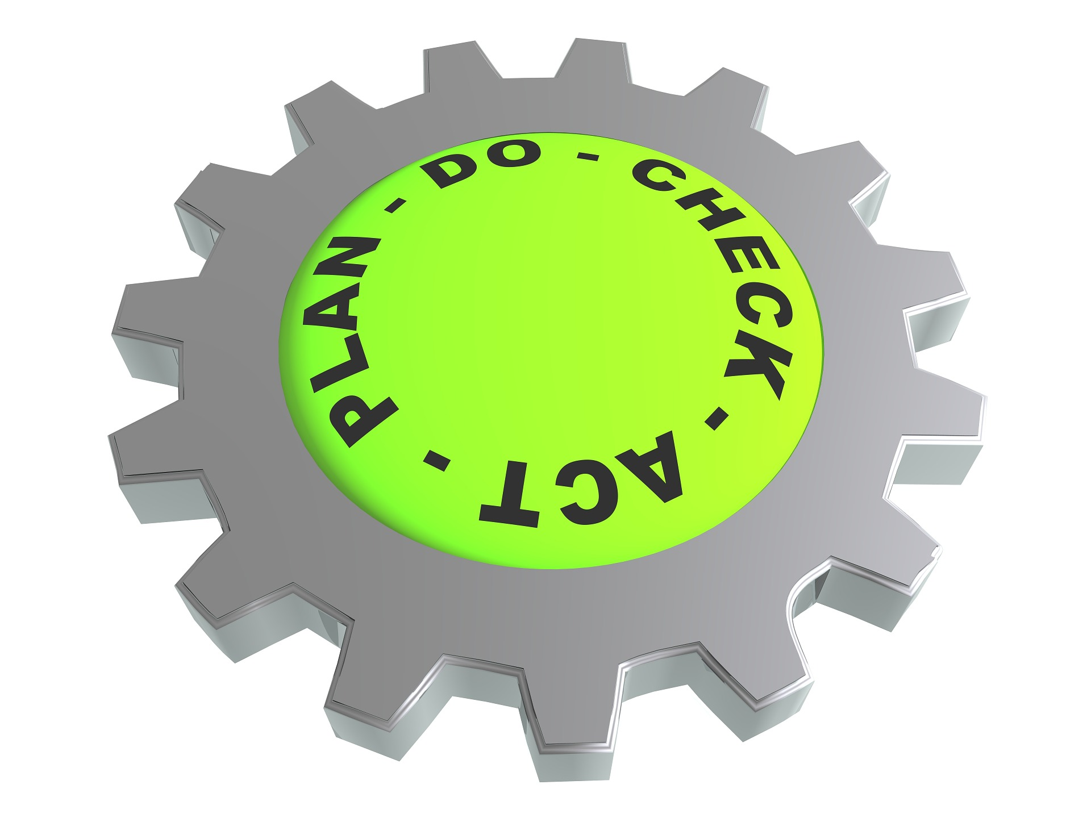
Stap 4: Evaluatie

Slide 36
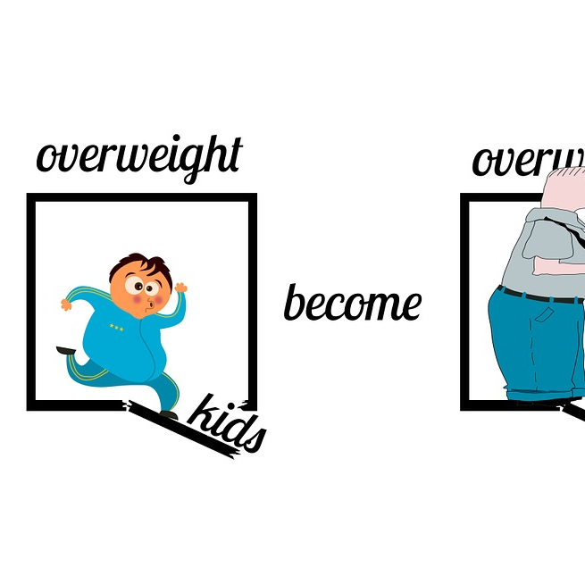
Opdracht gezondheidskundige analyse overgewicht bij kinderen
We hebben een gezondheidskundig probleem:
Verzamel de feiten over dit onderwerp.
Pas het ASE model toe.
Wat zijn mogelijke interventies?
Hoe pas de evaluatie toe?
Stuur je bevindingen naar m.derouw@helicon.nl

